Slide 1
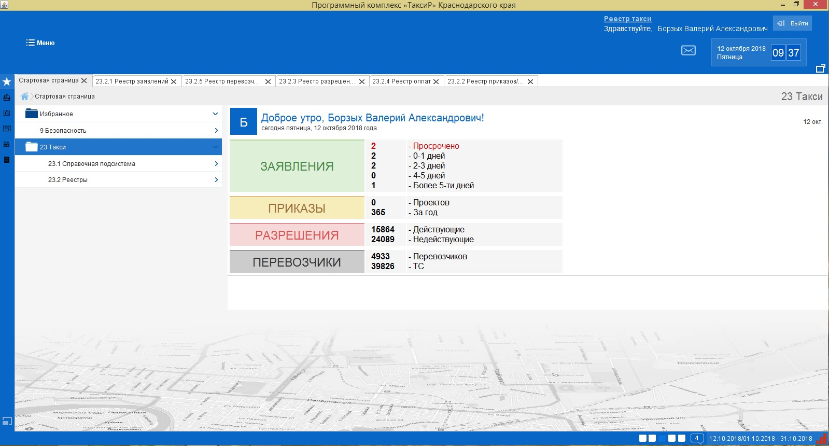
Министерство транспорта и дорожного хозяйства Краснодарского края, 2018 г.

Slide 2
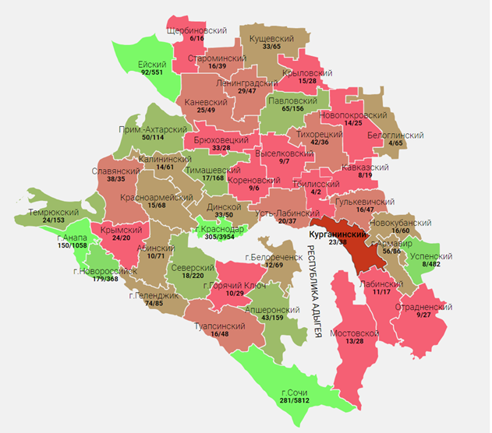
Министерство транспорта и дорожного хозяйства Краснодарского края, 2018 г.
2

Slide 3
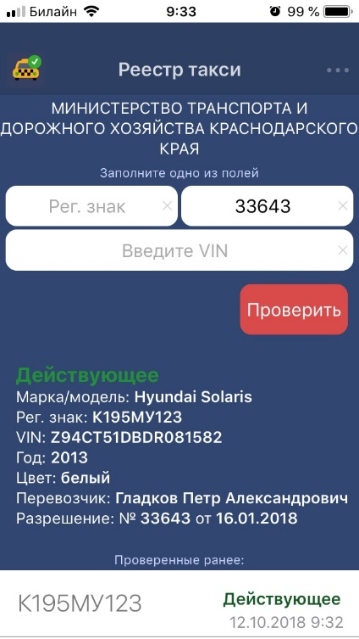
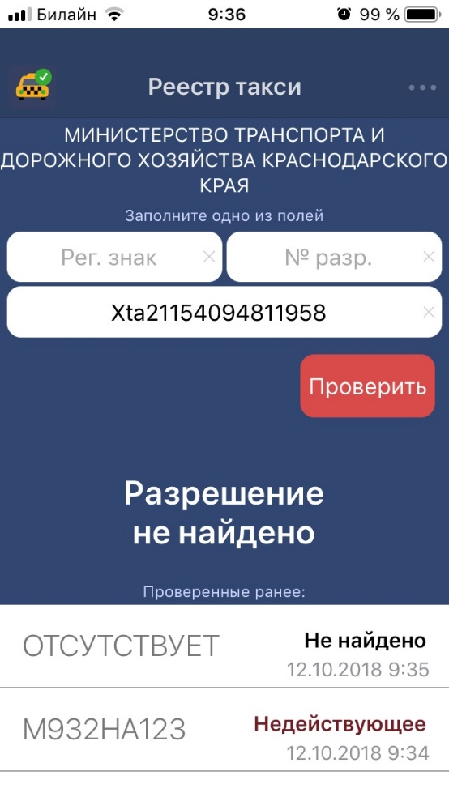
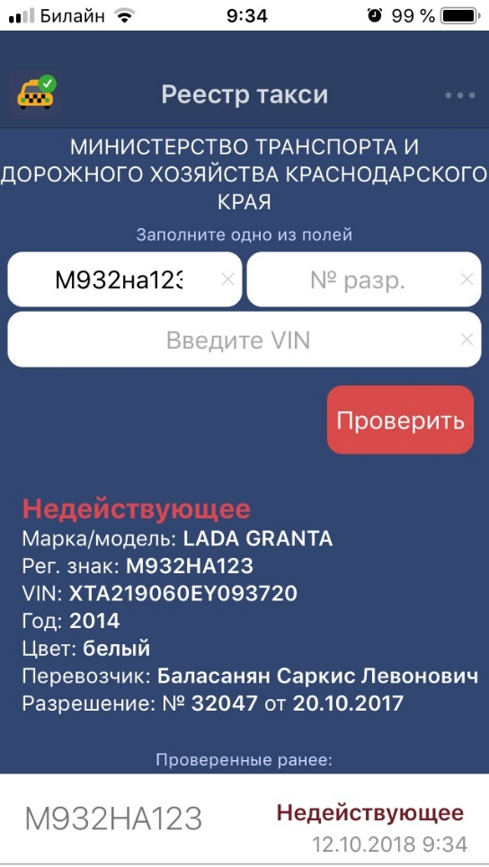
Министерство транспорта и дорожного хозяйства Краснодарского края, 2018 г.
3

Slide 4
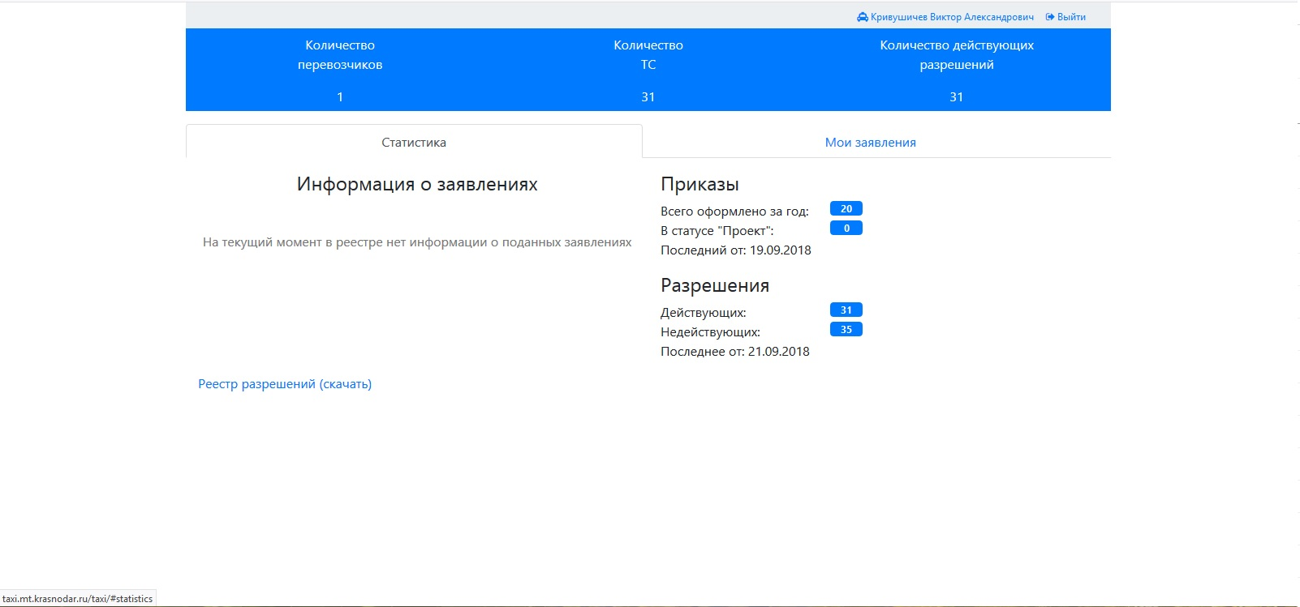
Министерство транспорта и дорожного хозяйства Краснодарского края, 2018 г.
4

